Slide 1
CONSULTAS UrbanGames-01
CELIA CHOCANO CASARES
CRISTINA ÚNICA MUÑOZ
ESTEFANÍA SALINAS AZNAR
RICCARDO MAROSO
(Grupo I)

Slide 2
¿Cómo ha ido evolucionando el urbanismo en la historia?

Slide 3
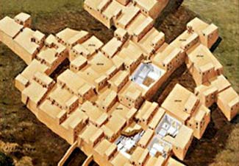
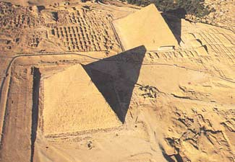
Reconstrucción de uno de los primeros centros urbanos, Çatal-huyuk, en Turquía
Las pirámides de Giza [Egipto]

Slide 4
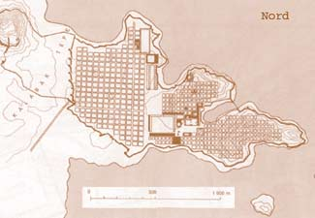
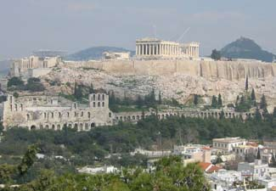
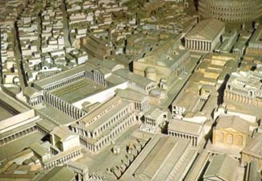
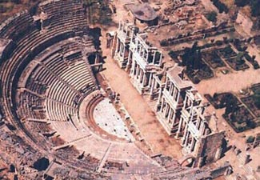
Plano del antiguo puerto de Mileto
La acrópolis de atenas
Maqueta de la antigua Roma
Teatro de Mérida

Slide 5
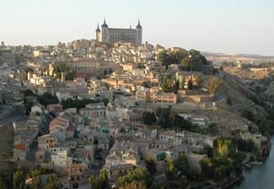
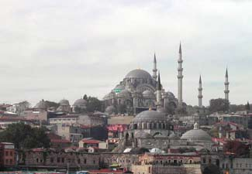
La hermosa ciudad de Toledo
Estambul, la puerta de Oriente

Slide 6
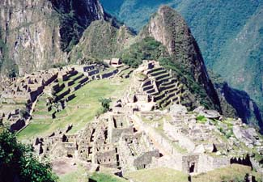
El Machu Pichu, en Perú

Slide 7
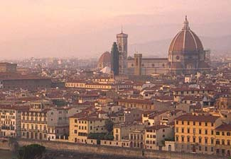
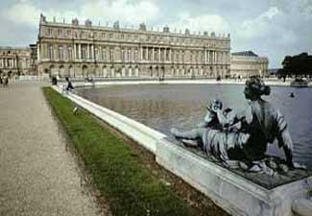
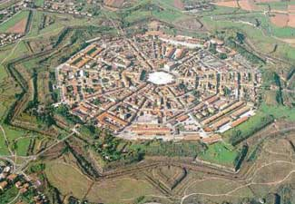
Florencia
Palacio de Versalles [Francia]
La curiosa ciudad de Palmanova [Italia]

Slide 8
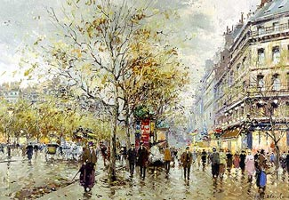
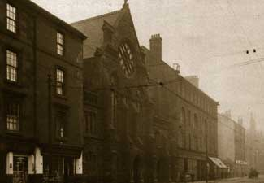
Antoine Blanchard (1910 - 1988) Along the Boulevard, Paris
Londres

Slide 9
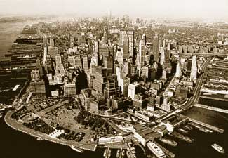
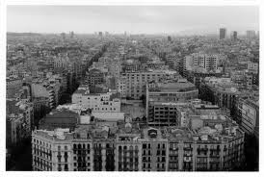
New York

Slide 10
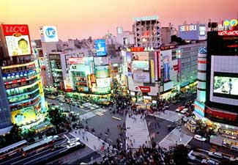
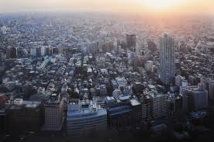
Tokio

Slide 11
¿Cómo surgió el plan urbanístico?

Slide 12
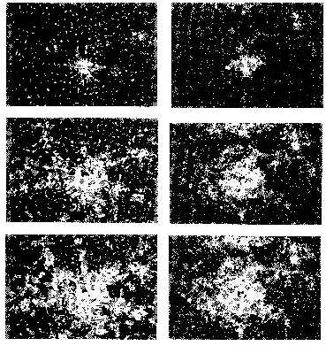

Slide 13
¿Qué objetivos se planteaban?

Slide 14
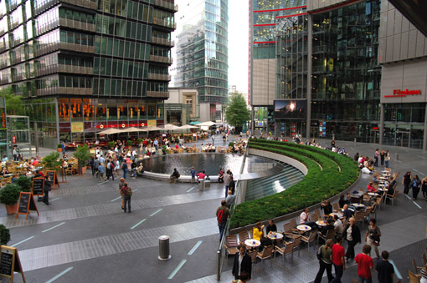
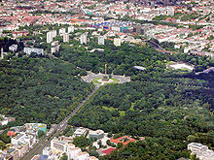
Espacios libres

Slide 15
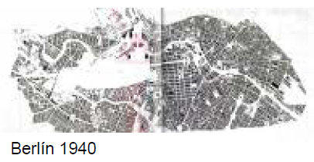
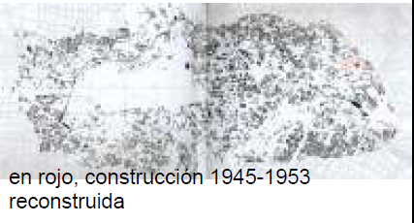
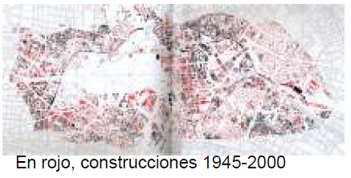
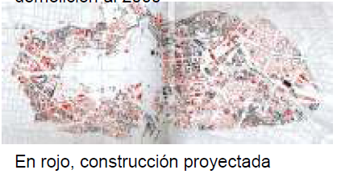
¿Cómo fueron evolucionando los planos urbanísticos a lo largo de los años?

Slide 16
¿Qué propuestas surgieron?

Slide 17
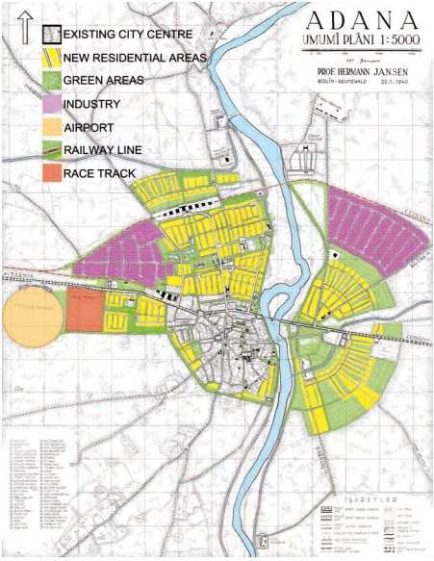
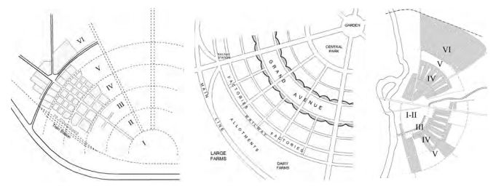
1910- Primera planificación general con el “Jansen-Plan”

Slide 18
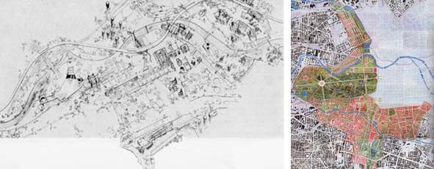
La época de la postguerra y el “Scharoun-Plan”

Slide 19
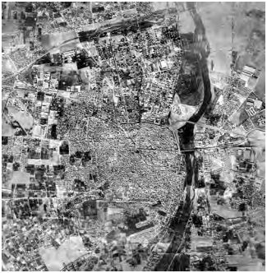
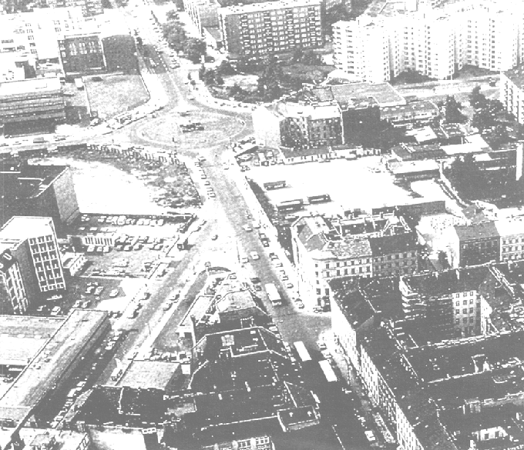
De los 60 a los 90

Slide 20
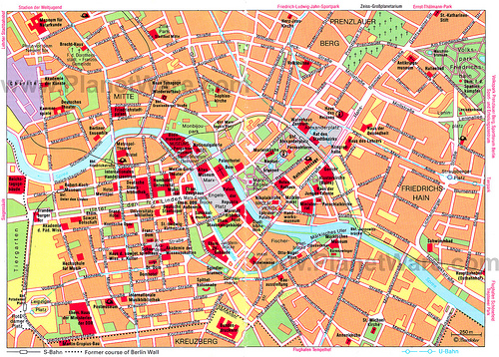
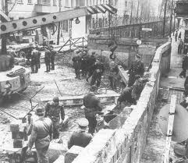
Caída del muro de Berlín

Slide 21
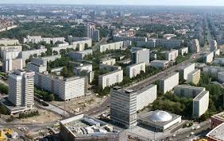
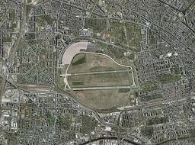
Siglo XXI

